Slide 1
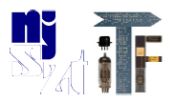

Nagy Számítástechnikai Műhelyek
A beszéd számítógépes feldolgozása Magyarországon
2018. szeptember 28.
Takács György
Kempelentől Gordos Gézáig, Posta Kísérleti Intézet
A Digitális Beszédfeldolgozás c. könyv megszületése

Slide 2
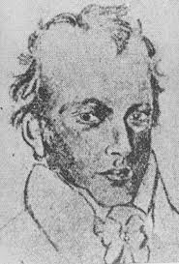
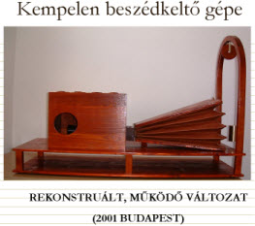
Már a régi görögök is….
1791

Slide 3
1910
Gáti Béla mérnök elektronikusan láthatóvá teszi a magyar magánhangzók rezgésképét
Gombocz Zoltán nyelvész megméri a magyar beszédhangok időtartamait
1940
Tarnóczy Tamás fizikus kiszámítja a magyar magánhangzók formáns frekvenciáit

Slide 4
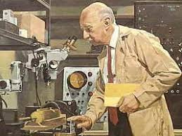
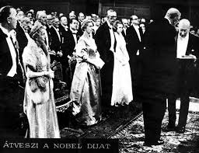

Slide 5
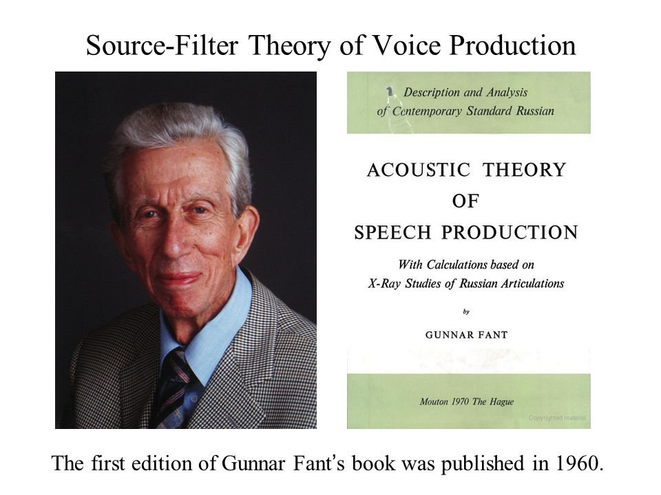
Gunnar Fant -- KTH Stockholm

Slide 6
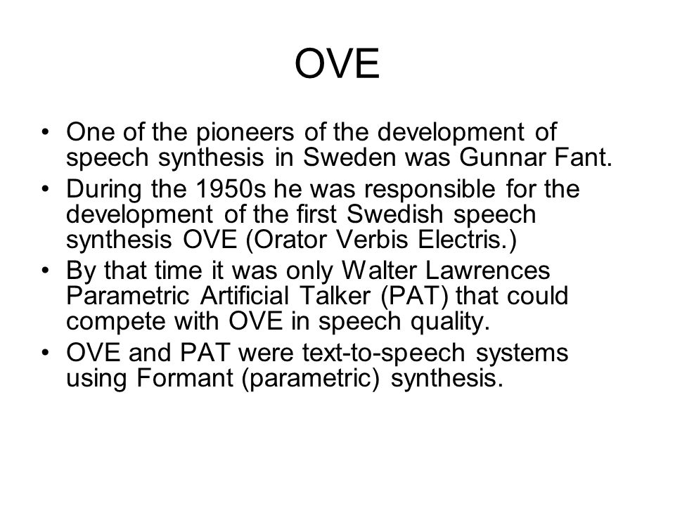

Slide 7
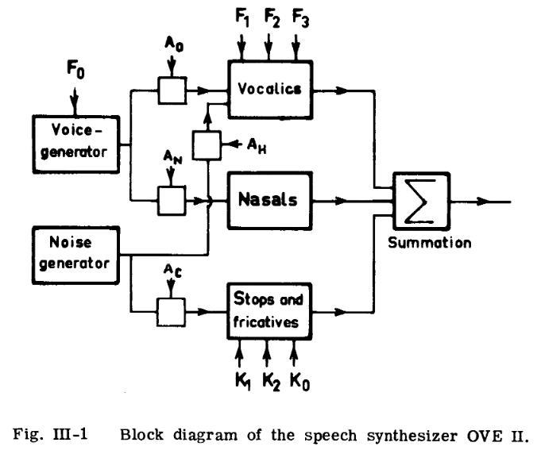
Quantization of formant coded synthetic speech
Fant, G. and Mártony, J. STL QPSR 1961. pp. 16-18

Slide 8
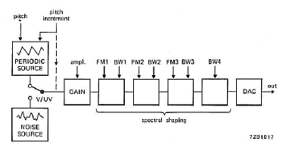
Philips MEA 8000 voice synthesizer

Slide 9
Posta Kísérleti Intézet
PDP 8e mérésvezérlő automata megérkezett 1973-ban (számítógép) 8 kszó operatív memória DOS operációs rendszer, mágneslemez háttértár
Eredeti analóg bemenettel, saját fejlesztésű analóg kimenettel rendelkezett.
Alkalmas volt beszédelemzésre és beszédjel előállítására…..

Slide 10
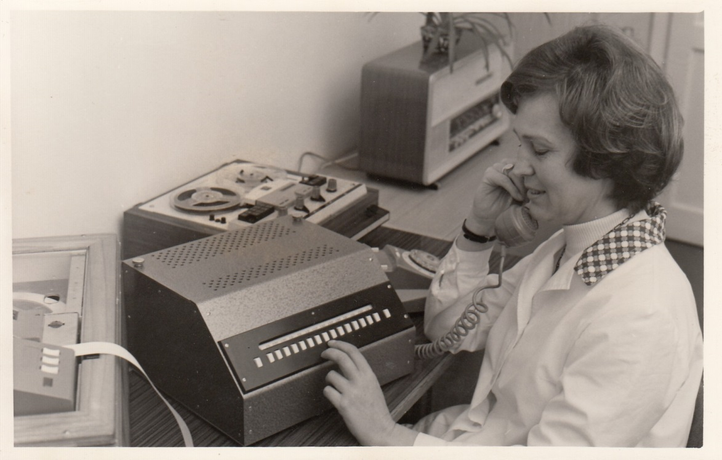
Beszédérthetőség új mérési módszere
A hallott logatomok kiválasztása egy készletből
A válaszeredmények rögzítése lyukszalagon
Statisztikák, konfúziós mátrixok készültek számítógépes feldolgozással (1972-74)

Slide 11

Sok panasz volt a telefon ellátottsággal, minőséggel kapcsolatban 1970-1990 között!
Elavult rendszerek
Szűkös beruházási források
Tűzoltás jellegű és erőltetett fejlesztések
Politikai eredetű kényszerpályák, beavatkozások
Várólisták, panaszok, kabarétémák….

Slide 12
Tájékoztató hangbemondások
Új központok üzembehelyezésekor
Rendkívüli helyzetek kezelésére
Meddő forgalom csökkentésére
Tömeges téves hívások elkerülésére
A meglévő hangbemondó eszközök kiváltására

Slide 13
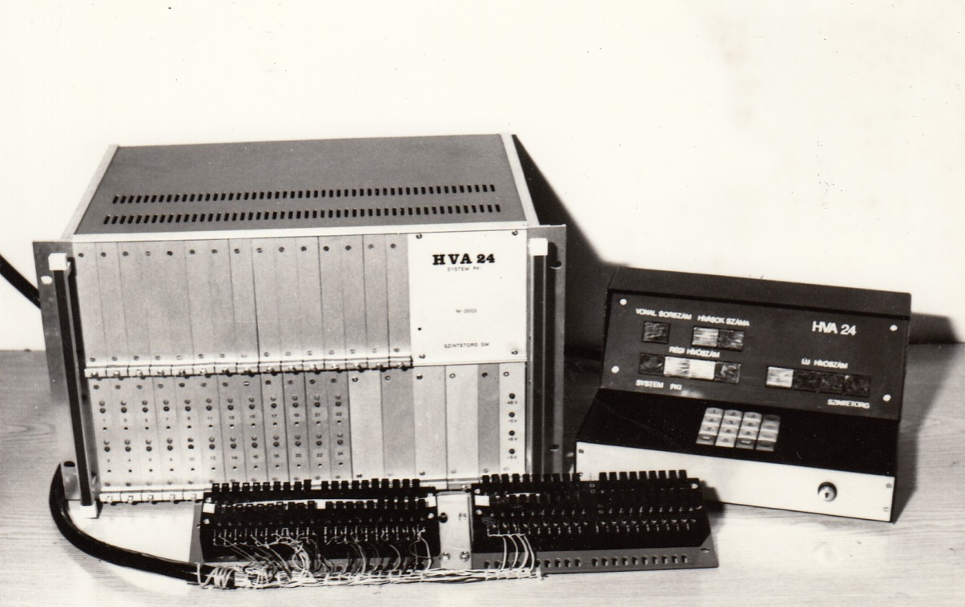
Hívószámváltozások bemondására fejlesztett berendezés
Először számítógépes szimuláció (1982)
Üzemi próbára alkalmas mintaberendezés Z80 alapú mikroprocesszoros egységekkel, saját fejlesztésű szintetizátorral és vonali illesztőkkel, üzemi próbák (1983-1985)
Saját fejlesztésű mikrogép egységek, gyártás (1985-90)

Slide 14
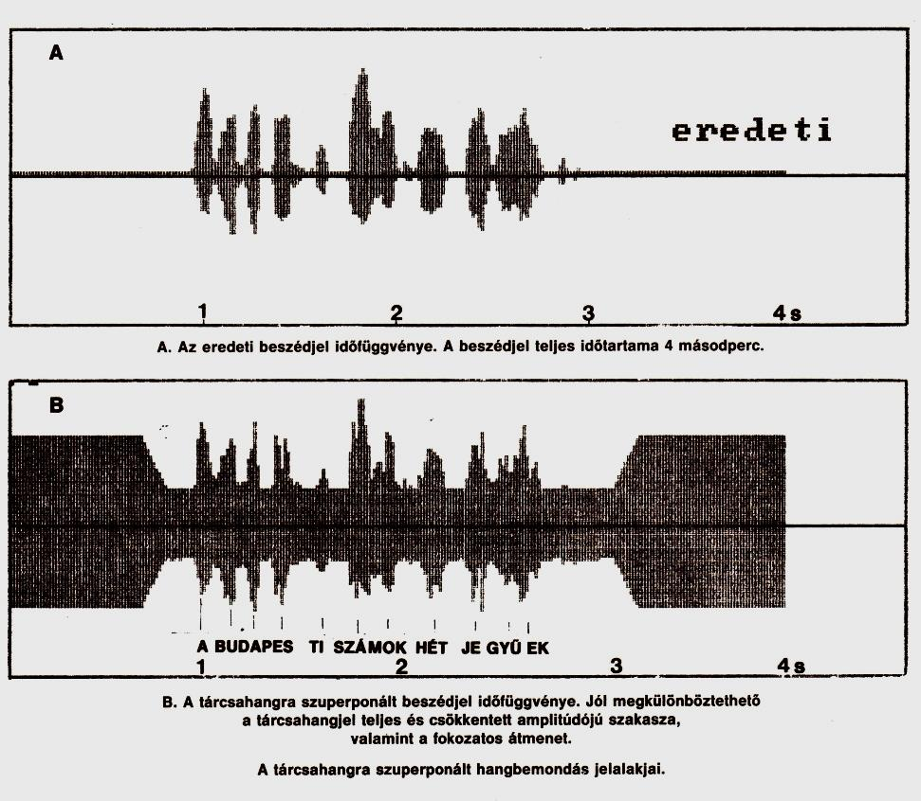
Budapesti hétszámjegyes rendszer átállás támogatása
Tárcsahang generátor a búgó hangra szuperponált figyelmeztető bemondással
Élő rendszeren kipróbálva és üzembe helyezve mindenféle korú és működésű központnál

Slide 15
További beszédes szolgáltatások, tájékoztatások
SIT hang nem adott tájékoztatást a felhasználóknak, hogy mit érdemes tenniük
Automata ébresztő hangbemondása
Digitális központokban szokásos bemondások átültetése analóg rendszerekre
Totó-Lottó automata

Slide 16
A saját beszédinformatikai megoldások tanulságai
Sikerült megoldásokat találni és alkalmazni hagyományos (7A1, 7A2, AR) központrendszereknél. Olyan többletszolgáltatásokkal bővültek, amelyek a következő központgenerációk elemei.
Szabadalmakon alapuló, saját fejlesztésű műszaki megoldások és berendezések születtek.
Hosszas üzemi próbák igazolása kellett.
A digitális központok természetes részei ezek a beszédalapú intelligens szolgáltatás-elemek.

Slide 17
Gordos Géza szerepe
Sokunknak tanára és példaképe volt.
Sokunkat bevont oktató és kutató közösségébe.
Béketeremtő és összefogásra ösztönző személy volt
HALLGASSUK ŐT A KEZDETEKRŐL (VIDEO 1,5 PERC)

Slide 18


Slide 19
Korai publikációk
Távbeszélő szolgáltatások fejlesztése szintetikus beszéd és beszédfelismerés alkalmazásával -- Posta Kísérleti Intézet Közleményei 1980. (Flanagan, Rabiner, Fant nyomán)
Recognition experiments of numbers -- Speech Simposium Budapest 1980.
Előfizetői szolgáltatások szintetikus beszéddel -- PKI Tudományos Napok 1982

Slide 20
Korai publikációm és eredményeim alapján Dr. Lajtha György kezdeményezte egy összefoglaló könyv írását a Műszaki Könyvkiadó gondozásában.
A tematika tervezetet megmutattam Gordos Gézának.
Ő nem javítgatta, hanem kijelentette, hogy mi ketten együtt sokkal jobbat tudnánk megírni – igaza lett!
Egy évig írtuk, minden héten egy egész napot és egy egész éjszakát együtt dolgoztunk.

Slide 21


Slide 22
Köszönöm a figyelmet!

